Slide 1
Решение задач.
Учитель начальных классов МБОУ «СОШ №12» г. Астрахани
Люлякина И.Ю.

Slide 2
Решите примеры. Результаты запишите в порядке возрастания.
6 – 4 3 + 2 10 – 2 6 + 3
К Л Б О
7 – 3 5 + 5 4 + 3
О К О

Slide 3
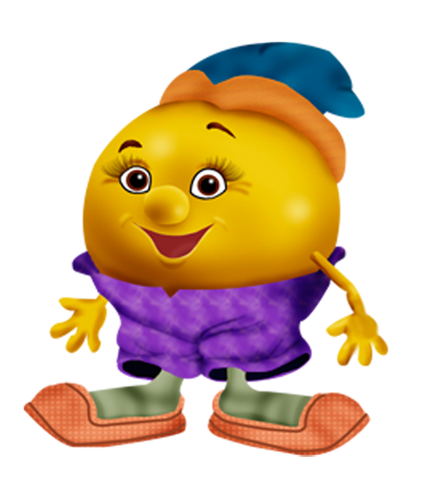
2 4 5 7 8 9 10 К О Л О Б О К

Slide 4
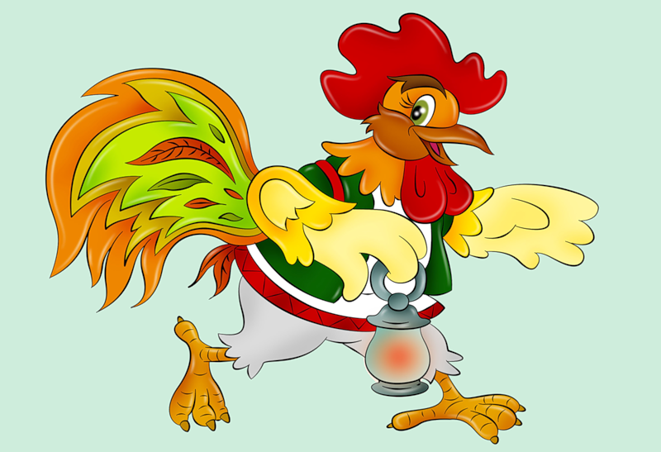
Шутка – тка + стар – а + ый =

Slide 5
Ш У С Т Р Ы Й

Slide 6
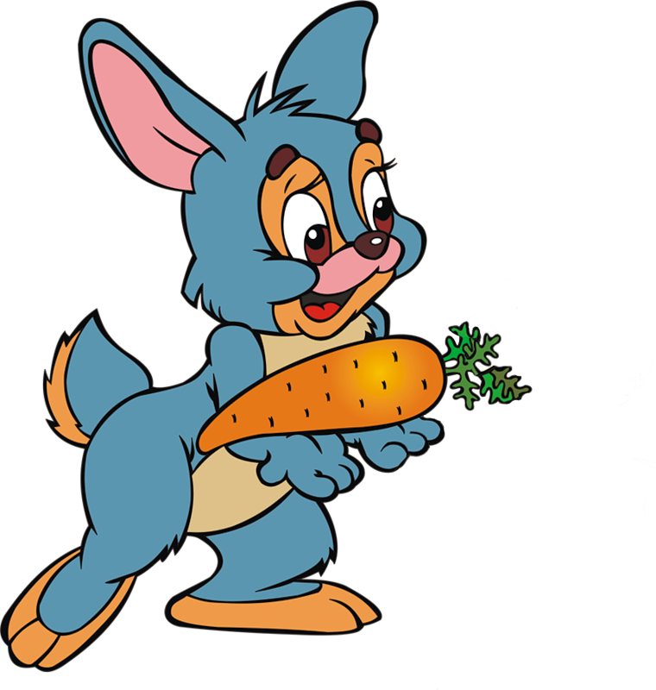
8+2 5-4
10-3 1+7
7+2 9-4

Slide 7
У Волка были шары ценою 4 руб, 3 руб, 2руб за штуку. Колобок выбрал шарики, дал Волку 10 рублей и получил сдачи 2 рубля. Сколько стоили шарики? Какие шарики мог купить Колобок?

Slide 8
10 – 2 = 8(руб.) – стоили шарики
- 2 руб. 2+2+4
- 4 руб. 4+4
- 3 руб. 3+3+2

Slide 9
Пчёлки в домике сидели и в окошечко глядели, Порезвиться захотели, полетели, полетели, Полетели, прилетели и на место тихо сели.

Slide 10
Четыре ушка, Два брюшка. Что это?

Slide 11
У медведя дом большой------Руки вверх, потянулись. А у зайца маленький---------Руки вниз, присесть. Наш медведь домой пошёл------Ходьба на месте. А за ним и заинька-----------Прыжки на месте. Всех зверушек проводили и на место тихо сели.

Slide 12
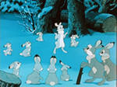
На полянке играли зайчата, их было ровно 9. Когда они увидели лису, все разбежались кто куда. Два зайчонка спрятались под кустик, а остальные в канавку. Сколько зайчиков в канавке?

Slide 13
Колобок покатился домой. Отгадайте ребус.
На в 100 ке

Slide 14
МОЛОДЦЫ ! СПАСИБО ЗА УРОК.

